Slide 1
«Миэкроэлектромеханические системы»
Датчики расстояния, скорости, движения
Выполнил:
Игнатюк Дмитрий, гр.21414

Slide 2
Датчики расстояния
Датчики расстояния — это устройства, выходной сигнал которых представляет собой информацию о расстоянии до некоторого, в общем случае неконтролируемого объекта. Типичные технологии — оптическая (лазерная, ИК), ультразвуковая, радарная. Основные принципы измерений — по времени полета луча (Time of flight) и лазерная триангуляция, датчики расстояния также бывают импульсные или непрерывного действия.

Slide 3
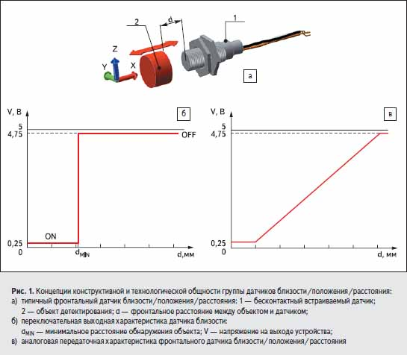

Slide 4
Для оценки расстояния до объекта служат ультразвуковые (ultrasonic range finder), а также оптические инфракрасные (IR range finder) и лазерные (laser range finder) дальномеры. Работа ультразвукового датчика основана на принципе эхолокации. Динамик прибора издает УЗ импульс на определенной частоте и замеряет время до момента его возвращения на микрофон. Зная скорость распространения звука в окружающей среде и время замеренное таймером можно рассчитать расстояние до препятствия.Ультразвуковые сенсоры широко применяются в промышленности и медицине. В отличие от оптических сенсоров они легко могут определять расстояние до прозрачных и бликующих предметов. Из недостатков эхолокации следует отметить достаточно большой угол диаграммы направленности, что приводит к неоднозначности измерений расстояния до поверхностей с неровностями.

Slide 5
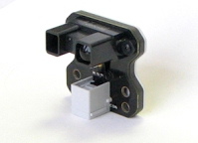
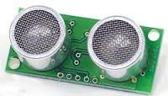
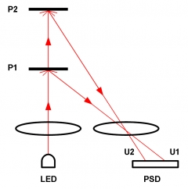

Slide 6
Датчик скорости
Пожалуй, самыми «трендовыми» из MEMS-сенсоров являются датчики движения. Они в последнее время постоянно на слуху: телефоны, коммуникаторы, игровые приставки, фотокамеры и ноутбуки все чаще и чаще снабжаются акселерометрами (датчиками ускорения) и гироскопами (датчиками поворота

Slide 7
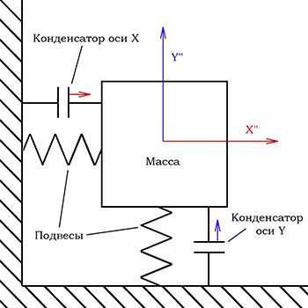
На сегодняшний день наиболее популярны датчики движения, основанные на конденсаторном принципе. Подвижная часть системы – классический грузик на подвесах. При наличии ускорения грузик смещается относительно неподвижной части акселерометра. Обкладка конденсатора, прикрепленная к грузику, смещается относительно обкладки на неподвижной части. Емкость меняется, при неизменном заряде меняется напряжение – это изменение можно измерить и рассчитать смещение грузика. Откуда, зная его массу и параметры подвеса, легко найти и искомое ускорение.

Slide 8
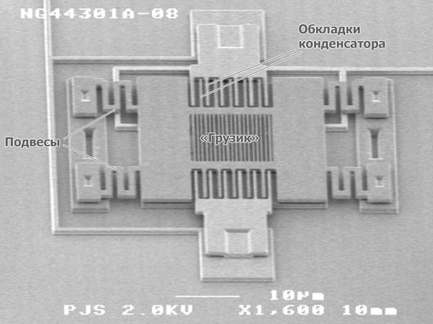
Это теория. На практике, MEMS-акселерометры устроены таким образом, что отделить друг от друга составные части – грузик, подвес, корпус и обкладки конденсатора – не так-то просто. Собственно, изящество MEMS в том и заключается, что в большинстве случаев в одной детали здесь удается (а вернее, попросту приходится) комбинировать сразу несколько предметов.

Slide 9
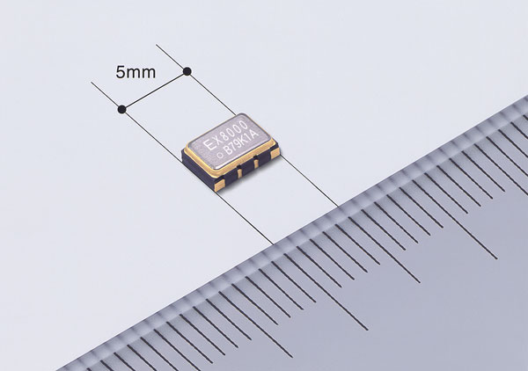

Slide 10
Датчики движения
Датчики, выполненные по технологии МЭМС, изготавливаются с помощью тех же технологических приемов, что и интегральные микросхемы. Акселерометр и гироскоп состоит из двух ключевых элементов:
– МЭМС-кремниевого микромеханического емкостного сенсора, чувствительного к ускорению или повороту;
– схемы обработки сигнала, преобразующей выходные сигналы этого сенсора в аналоговые или цифровые сигналы.
Для снижения стоимости, повышения надежности, помехозащищенности и плотности монтажа компания ST совмещает оба этих устройства в едином корпусе

Slide 11
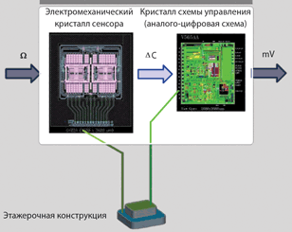
Использование вертикальной конструкции для стыковки двух кристаллов

Slide 12
Принцип работы МЭМС-сенсора движения
Принцип работы сенсоров движения (акселерометров и гироскопов) основан на измерении смещения инерционной массы относительно корпуса и преобразовании его в пропорциональный электрический сигнал. Емкостной метод преобразования измеренного перемещения является наиболее точным и надежным, поэтому емкостные акселерометры получили широкое распространение. Структура емкостного акселерометра состоит из различных пластин, одни из которых являются стационарными, а другие свободно перемещаются внутри корпуса. Емкости включены в контур резонансного генератора. Под действием приложенных управляющих электрических сигналов подвешенная масса совершает колебания. Между пластинами образуется конденсатор, величина емкости которого зависит от расстояния между ними. Под влиянием силы ускорения емкость конденсатора меняется.

Slide 13
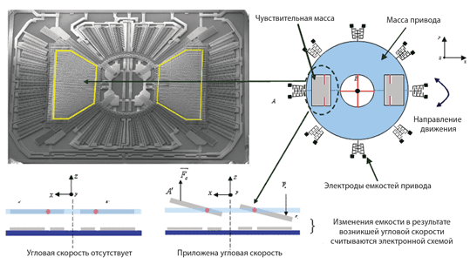
Топология МЭМС-сенсора
В конструкции МЭМС-сенсоров для акселерометров и гироскопов используется камертонная система электродов. Две подвешенные массы совершают колебания по противоположным осям.
С появлением угловой скорости сила Кориолиса прикладывается в противоположных направлениях. Измеряемая дифференциальная емкостная составляющая пропорциональна углу перемещения. При линейном ускорении векторы приложения сил для обеих масс действуют в одном направлении. При этом дифференциальная разность равна нулю. В МЭМС-сенсорах физическое перемещение массы подвижных электродов преобразуется в электрический сигнал за счет емкостного преобразования.

Slide 14
Литература
http://www.russianelectronics.ru/leader-r/review/2193/doc/48456/
https://3dnews.ru/600098
https://sites.google.com/site/poprobotics/ideologia/sensor

Slide 15
Спасибо за внимание!

